Slide 1
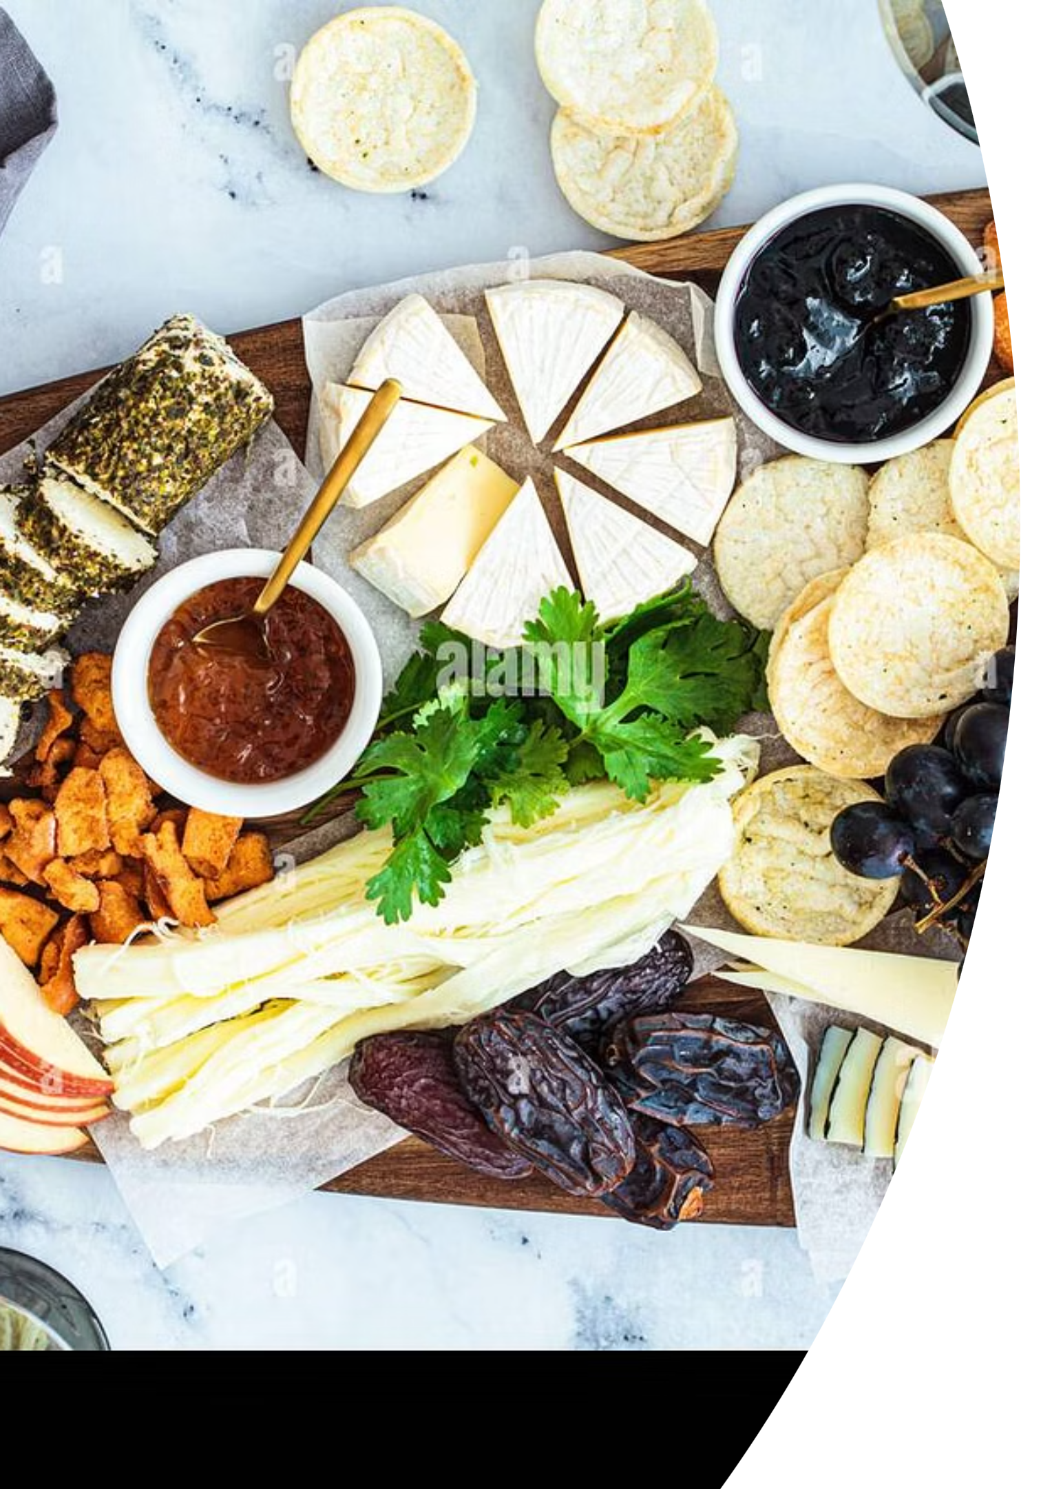
Eine kulinarische Reise durch Europa
Von Skandinavien bis zum Mittelmeer – eine Entdeckungsreise durch die vielfältige Küche Europas.

Slide 2
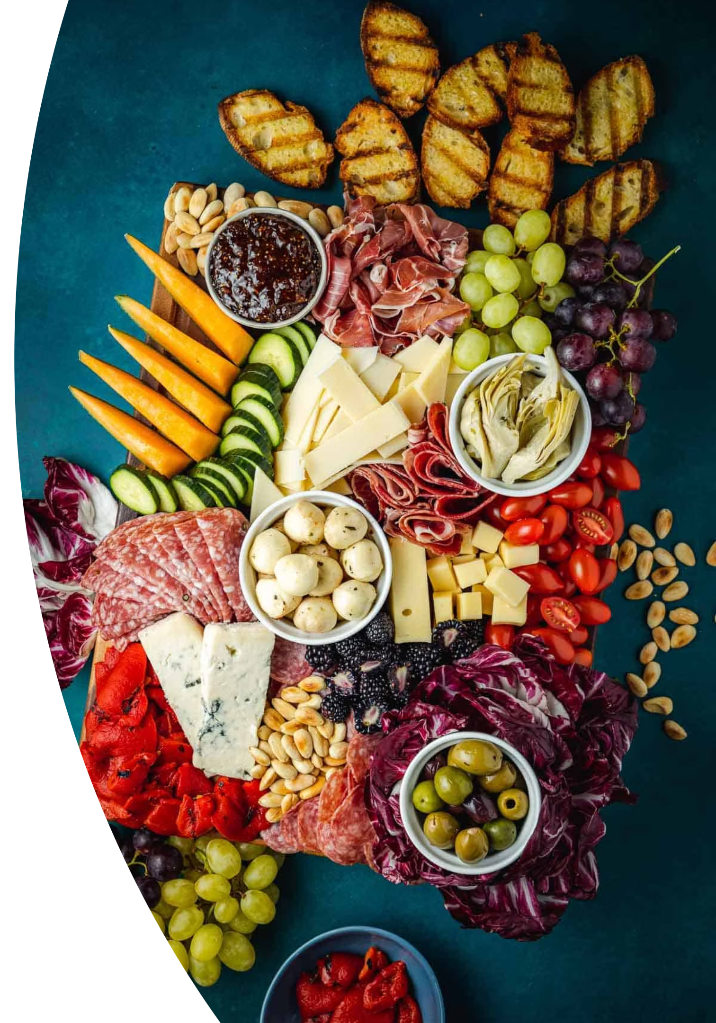
Der Geschmack des Kontinents
Europa auf dem Teller
Warum wir essen, was wir essen
Mehr als Pizza und Schnitzel – jeder Teller erzählt eine Geschichte aus Kultur und Tradition.
Klima, Geschichte und Nachbarn prägen die Küche eines Landes.
Dein Ziel
Werde zum Experten für europäische Spezialitäten und verstehe die Geschichten dahinter.

Slide 3
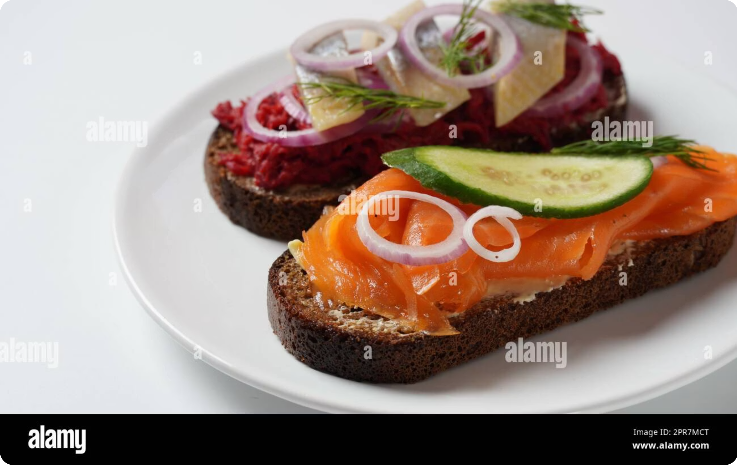
NORDEUROPA
Der Norden: Tradition und Hygge
Brotliebe
Roggenbrot und Vollkorn sind im Norden unverzichtbar – dunkel, saftig und voller Geschmack.
Smørrebrød als Kunstform
In Schweden und Dänemark ist das offene Butterbrot eine kulinarische Tradition mit Sorgfalt und Kreativität.
Der Fisch-Fokus
Hering, Lachs und frische Meeresfrüchte stehen im Mittelpunkt der nordischen Küche – einfach, frisch und gesund.

Slide 4
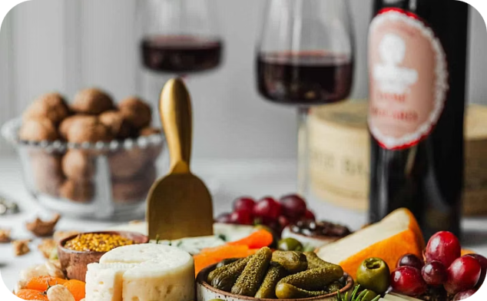
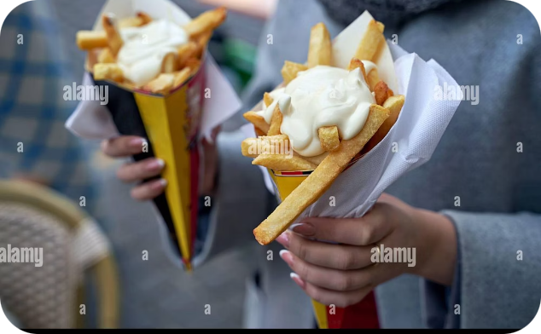
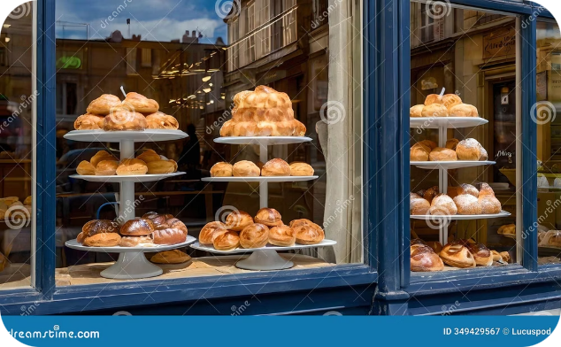
WESTEUROPA
Der Westen: Die Kunst der feinen Küche
Frankreich
Belgien
Patisserie
Baguette, Käse und Saucen – die französische Küche ist weltberühmt für Eleganz und Technik.
Pommes frites sind hier Nationalgericht – knusprig, doppelt frittiert und mit echter Mayonnaise.
Croissants, Macarons, Éclairs – französische Süßwaren sind handwerkliche Meisterwerke.

Slide 5
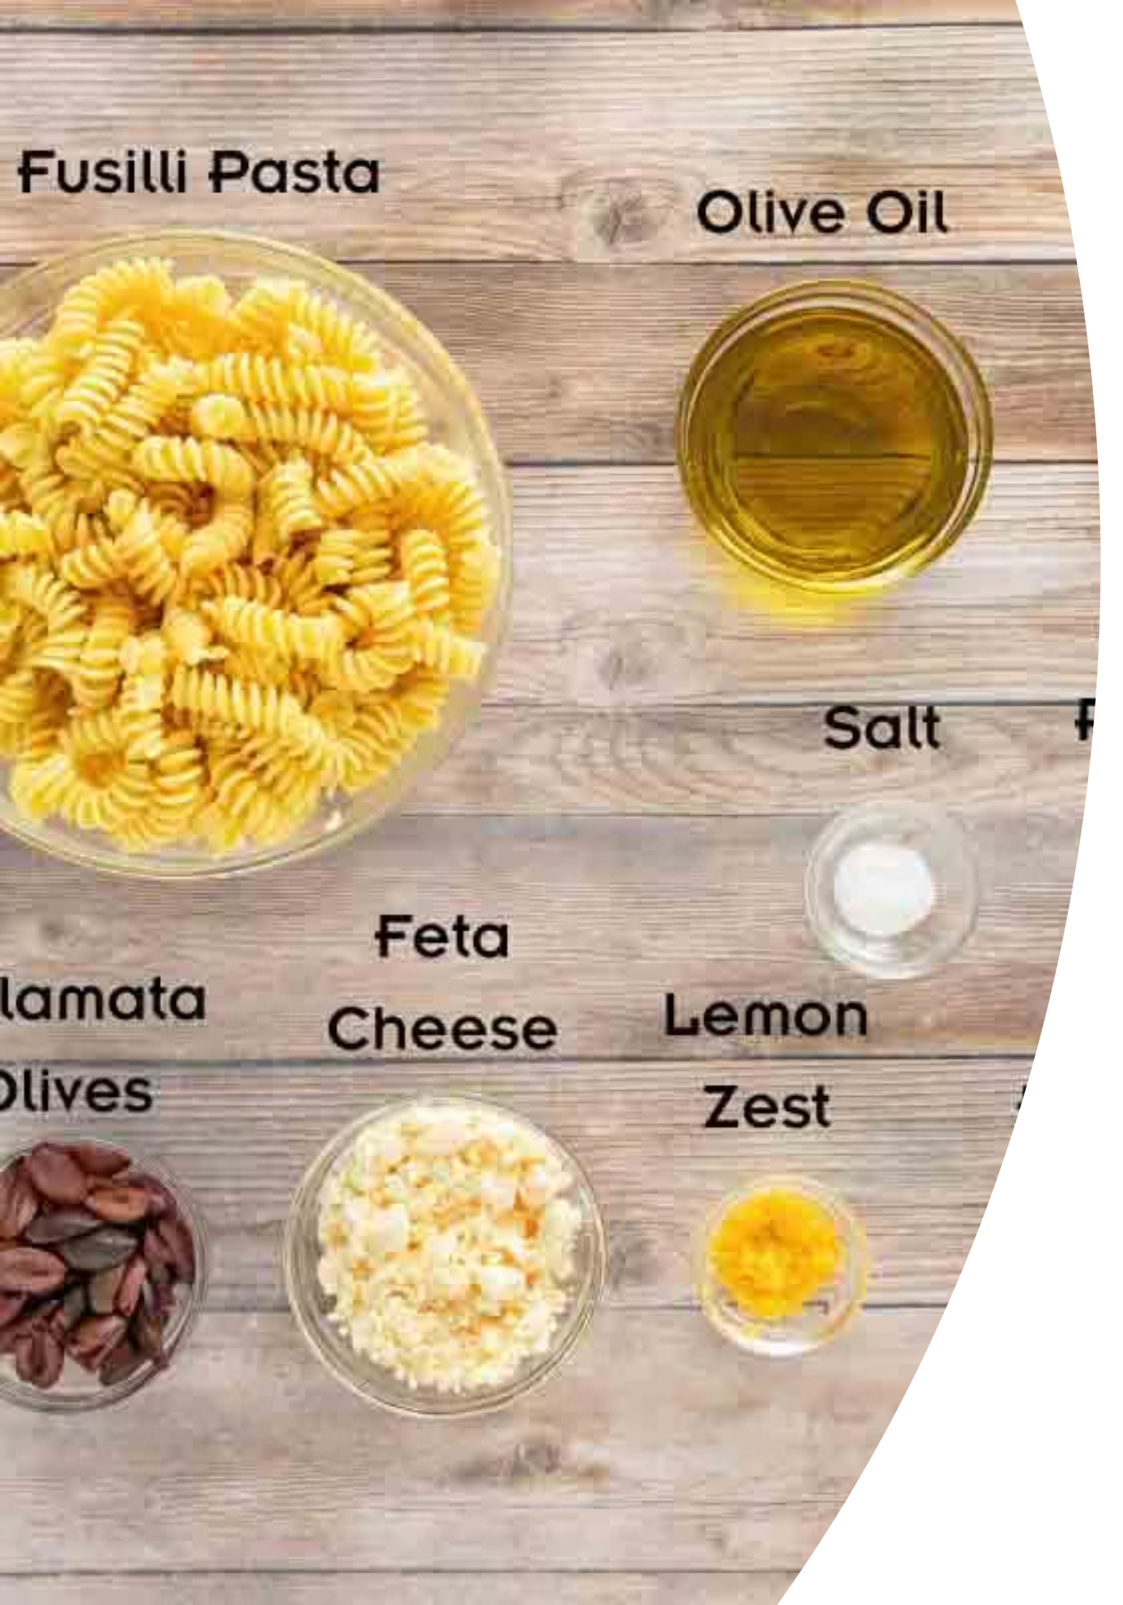
SÜDEUROPA
Der Süden: Sonne, Öl und Kräuter
🫒 Die Mittelmeer-Diät
Olivenöl, frisches Gemüse und Fisch – wissenschaftlich belegt als eine der gesündesten Ernährungsformen der Welt.
🍕 Italien
Von der echten Pizza Napoletana bis zur handgemachten Pasta – Regionalität und Qualität stehen an erster Stelle.
🥘 Spanien
Tapas-Kultur bedeutet Teilen, Genießen und Gemeinschaft – kleine Portionen, große Freude.

Slide 6
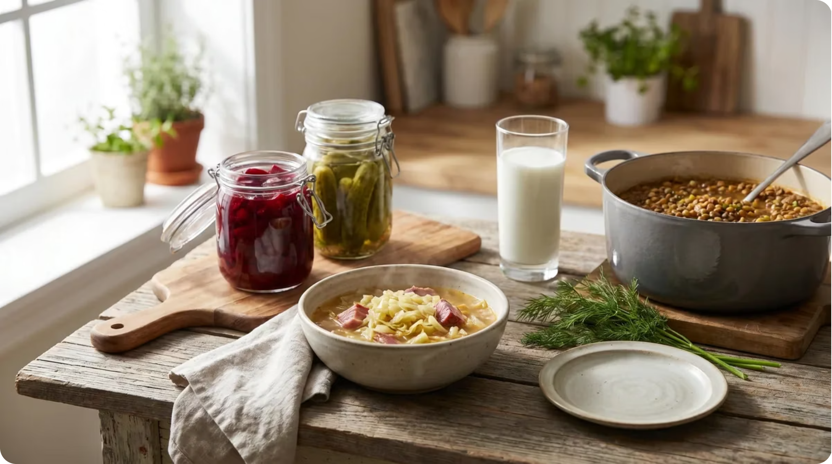
OSTEUROPA
Der Osten: Herzhaft und Hausgemacht
Komfortessen für kalte Tage
Piroggen, Borschtsch und dicke Suppen wärmen Körper und Seele – typisch für den rauen Winter des Ostens.
Ungarn & Paprika
Paprika ist nicht nur ein Gewürz – es ist Identität. Gulasch und Paprikahuhn sind weltberühmt.
Slawische Gemeinsamkeiten
Teigwaren, Sauerkraut und fermentierte Lebensmittel verbinden die Küchen Polens, Russlands und Tschechiens.

Slide 7


MITTELEUROPA
Der deutschsprachige Raum
Regionale Schätze
Kaffee und Kuchen
Wiener Schnitzel, Käsefondue und Schwarzwälder Kirschtorte – jedes Gericht hat seine Heimat und Geschichte.
Der Nachmittag gehört der Gemütlichkeit – Kaffee und Kuchen sind ein festes Ritual in Deutschland und Österreich.
Brotkultur
Mehr als 3.000 Brotsorten in Deutschland – Brot hat hier fast Kultstatus und ist UNESCO-Kulturerbe.

Slide 8
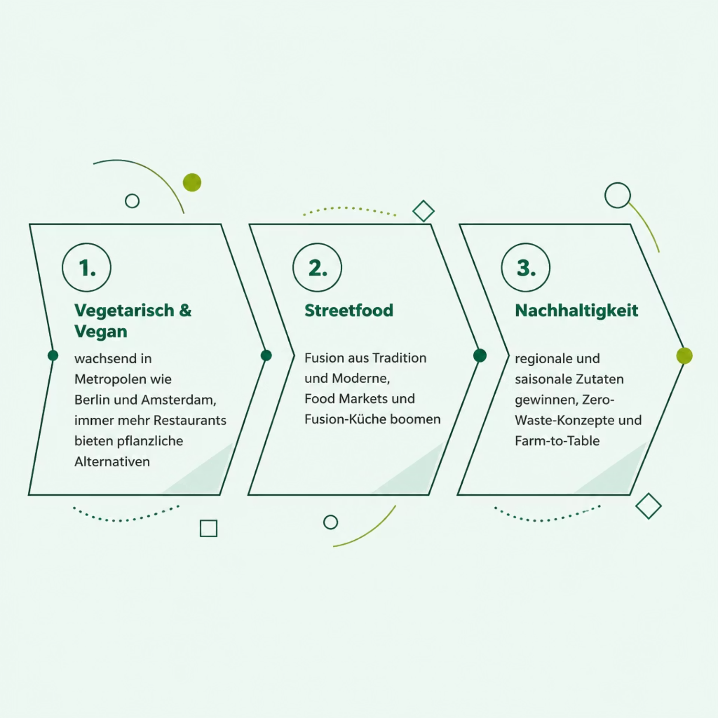
HEUTE & MORGEN
Kulinarische Trends: Was isst Europa heute?
Europa im Wandel
Tradition und Moderne verschmelzen. Junge Europäer essen bewusster – pflanzlich, regional und nachhaltig.
Berlin gilt als eine der vegan-freundlichsten Städte der Welt!

Slide 9
KNIGGE & ETIKETTE
Restaurant-Knigge: Essen wie ein Profi
1
2
3
Nach dem Essen in Deutschland
Trinkgeld (Tipping)
Fine Dining vs. Streetfood
In Deutschland und Österreich sind 5–10 % üblich. Man rundet auf oder gibt einen kleinen Betrag direkt.
Man sagt „Guten Appetit" vor dem Essen und bedankt sich danach. Messer und Gabel liegen parallel auf dem Teller.
Im gehobenen Restaurant gilt Dresscode und Reservierung. Beim Streetfood zählt Entspannung und Gemeinschaft.

Slide 10
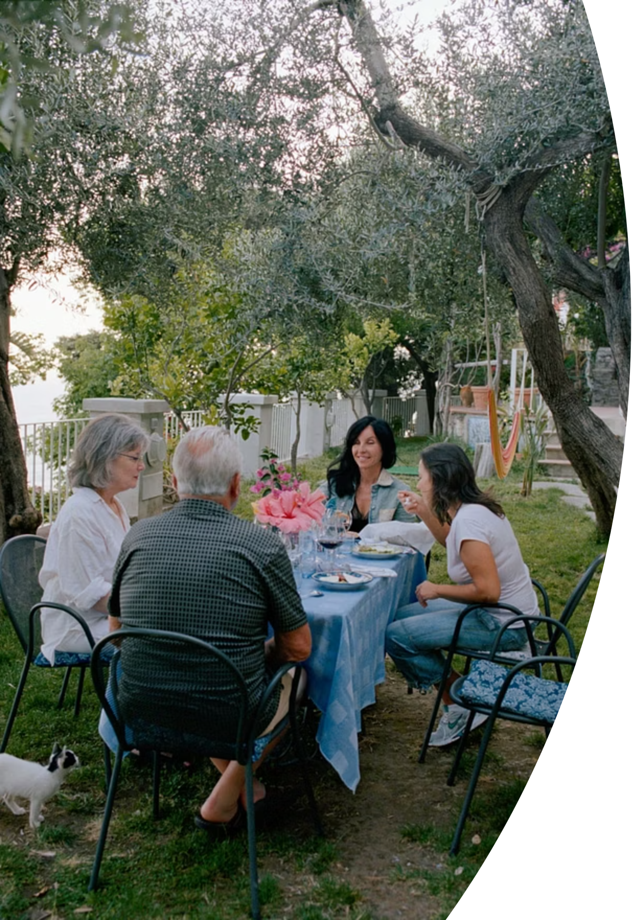
Guten Appetit! 🍽️
Europa entdecken bedeutet, Europa zu schmecken. Jedes Gericht ist ein Fenster in eine Kultur.
Dein Favorit?
Dein Auftrag
Welches europäische Gericht hat dich am meisten überrascht?
Koche ein Gericht aus einem anderen Land nach und teile es mit deiner Klasse!
Europa schmecken
Reisen beginnt auf dem Teller – bleib neugierig und offen für Neues.

